Slide 1
РобоКран
Подготовил: Кожухарев Захар
Ученик 4Б класса 53 школы
Руководитель: Титова Н.В.
Секция Робототехники в Китеж Плюс

Slide 2
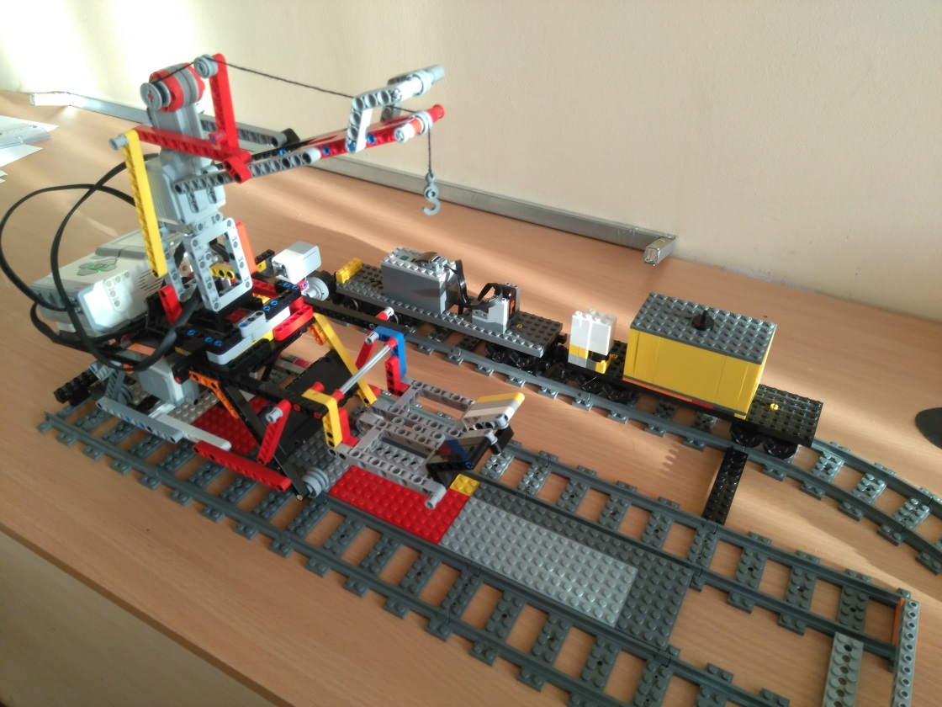
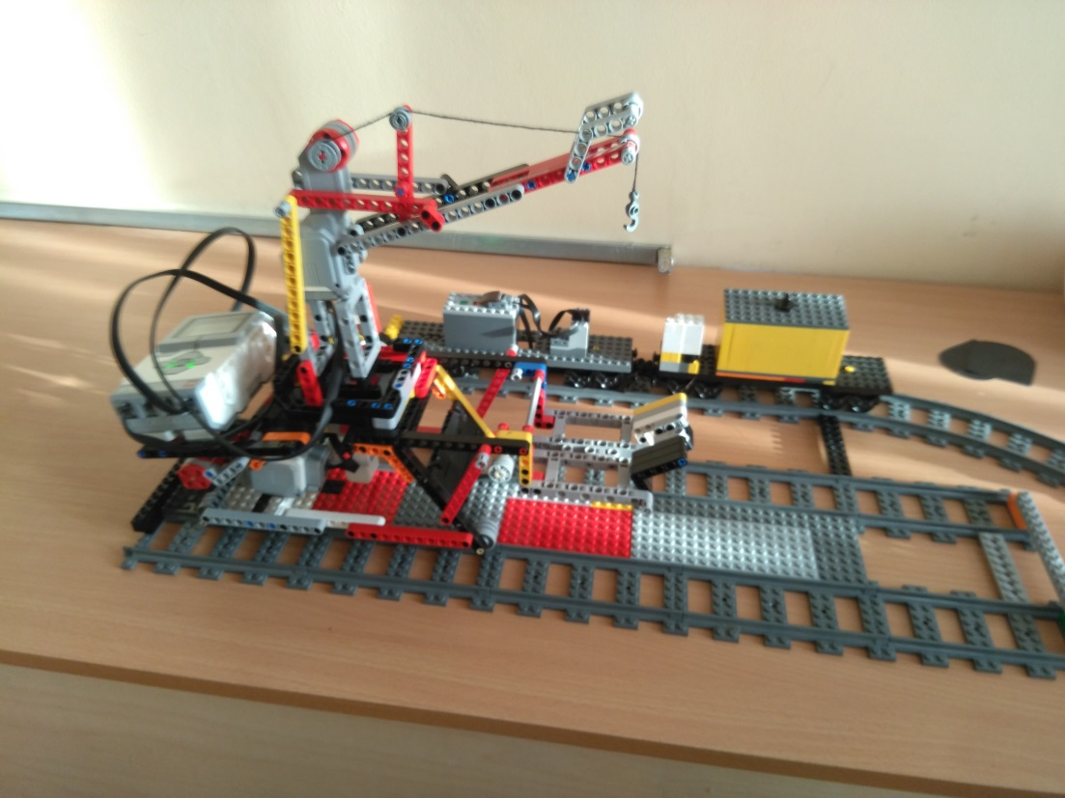
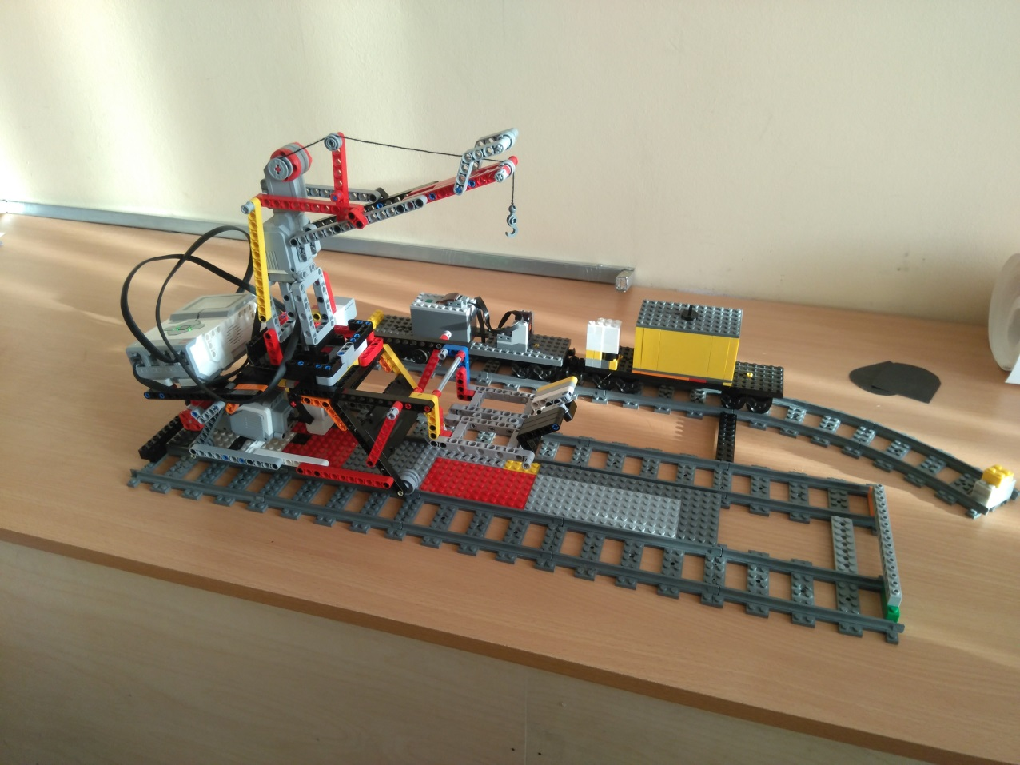

Slide 3
ОПИСАНИЕ
Роботизированный кран для погрузки/разгрузки/сортировки грузов на железнодорожной сортировочной станции

Slide 4
Алгоритм
  Ожидание позиционирования поезда
  Позиционирование крана на месте прогрузки
  Поворот стрелы и опускание крюка
  Ожидание погрузки
  Подъём крюка и поворот стрелы
  Позиционирование крана на исходную позицию

